Slide 1

Dzień Ziemi
22 kwietnia

Slide 2
Cele ogólne:
rozwijanie zainteresowań przyrodniczych oraz wrażliwości na piękno przyrody,
- wyrabianie poczucia odpowiedzialności
za jakość środowiska,
- kształtowanie umiejętności korzystania
ze zdobytej wiedzy,
- prezentowanie aktywnej postawy wobec ochrony środowiska.

Slide 3
Cele szczegółowe:
uczeń zna podstawowe zagadnienia związane
z ochroną środowiska,
uważnie słucha wypowiedzi i korzysta
z przekazywanych informacji,
zna niebezpieczeństwa grożące środowisku przyrodniczemu ze strony człowieka,
zna zachowania przyczyniające się do ochrony środowiska naturalnego
- zna ekologiczny sposób wyrzucania śmieci (segregacja odpadów).

Slide 4
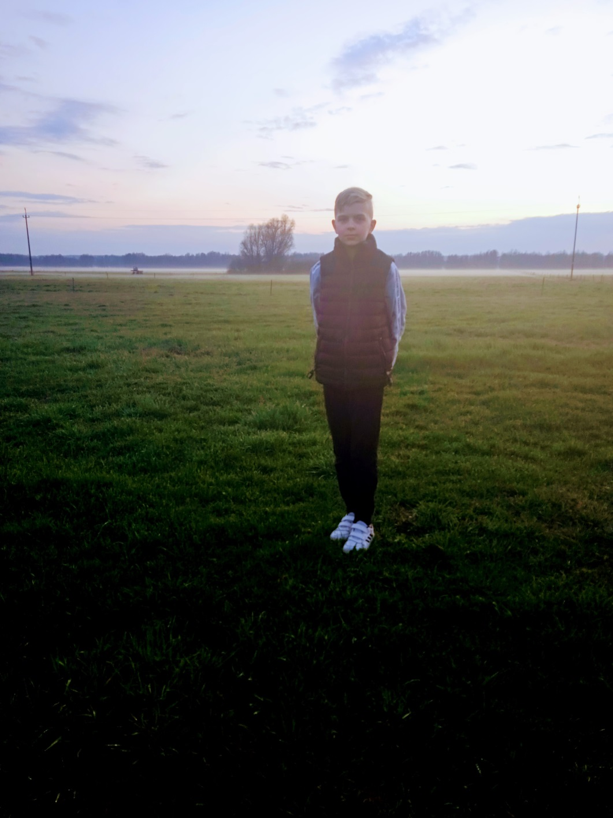
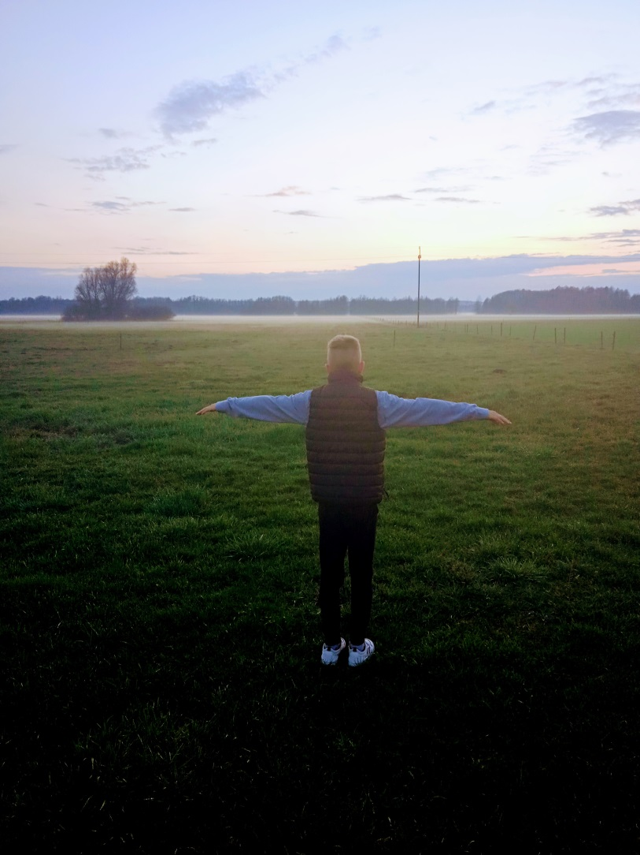


Slide 5
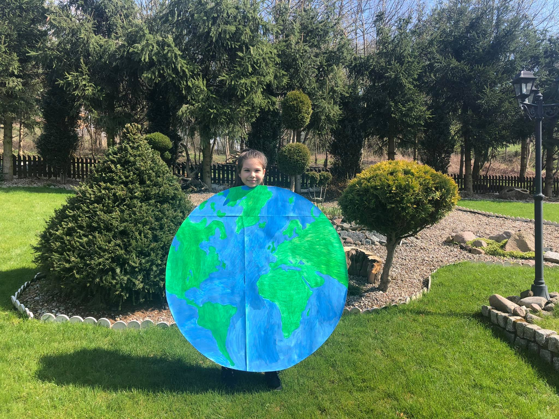

Slide 6
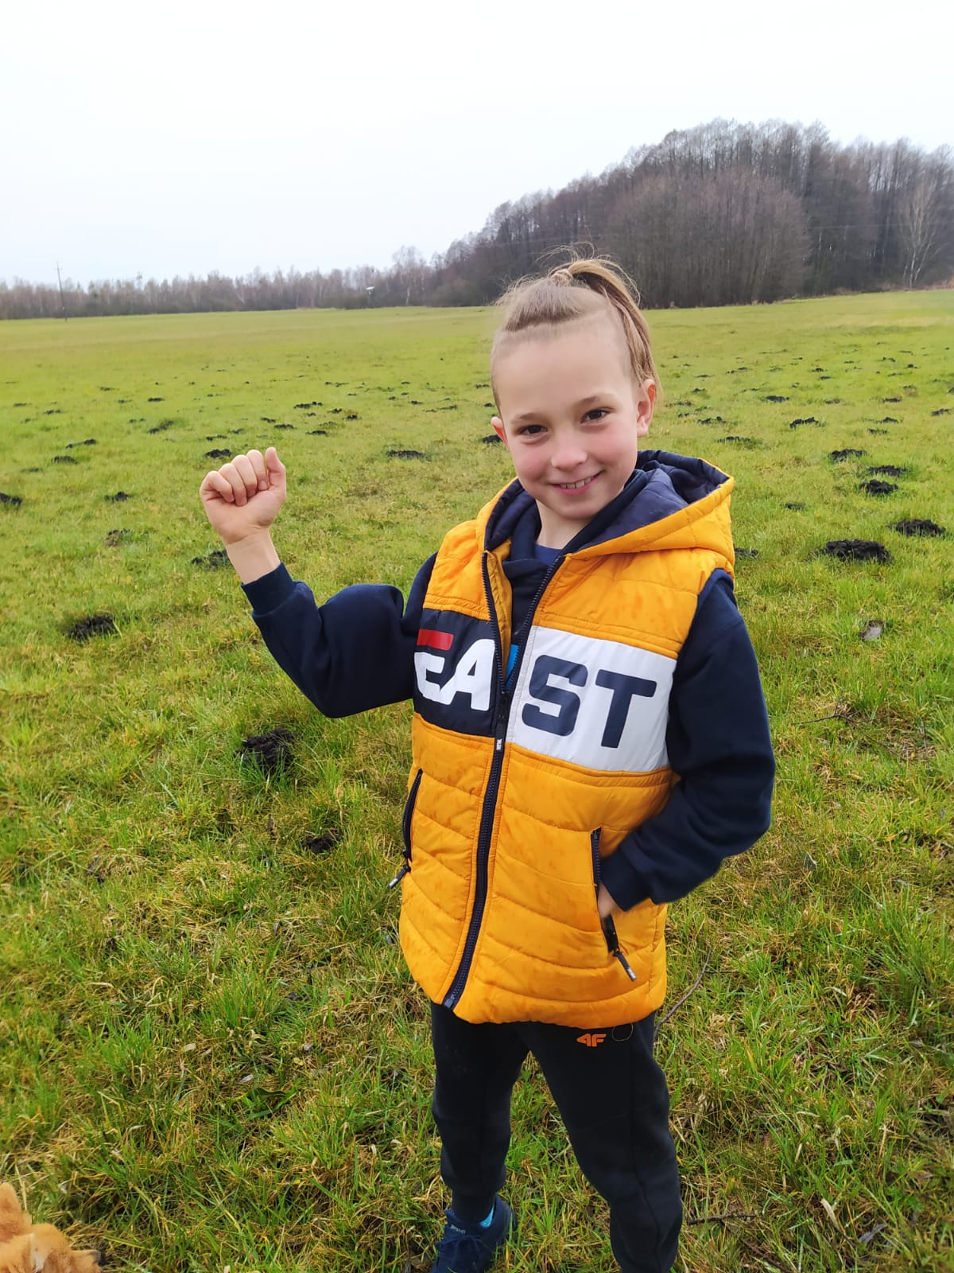
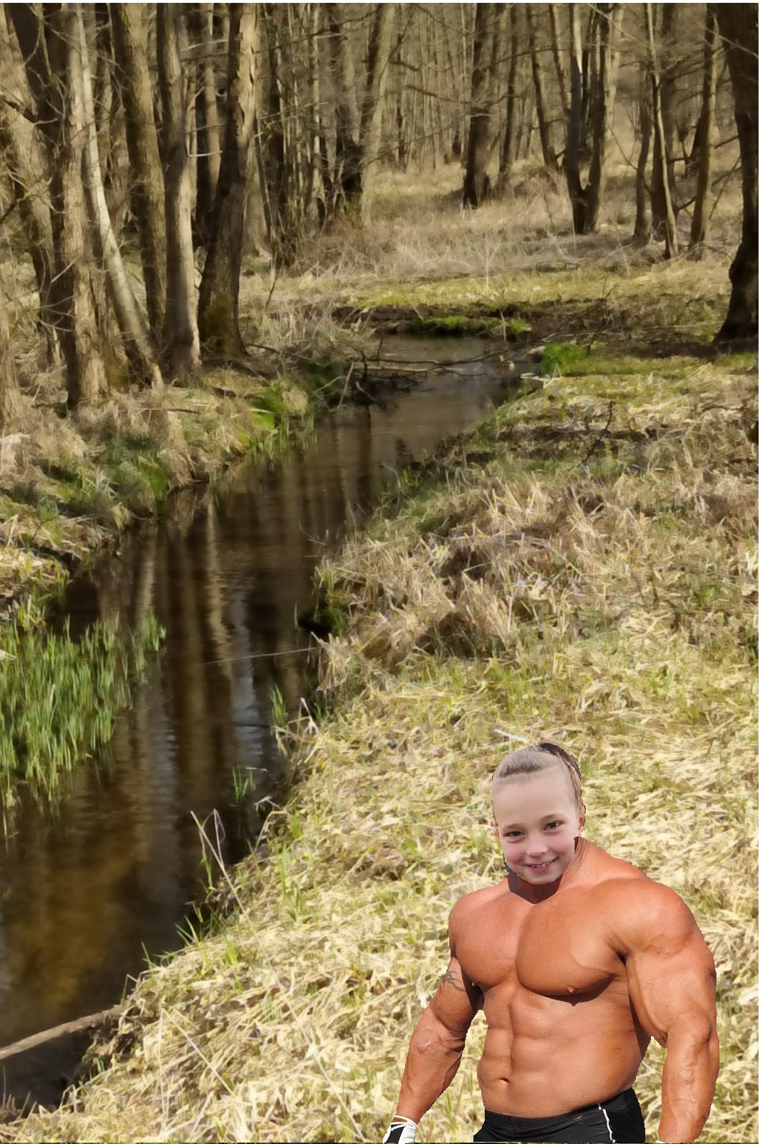


Slide 7
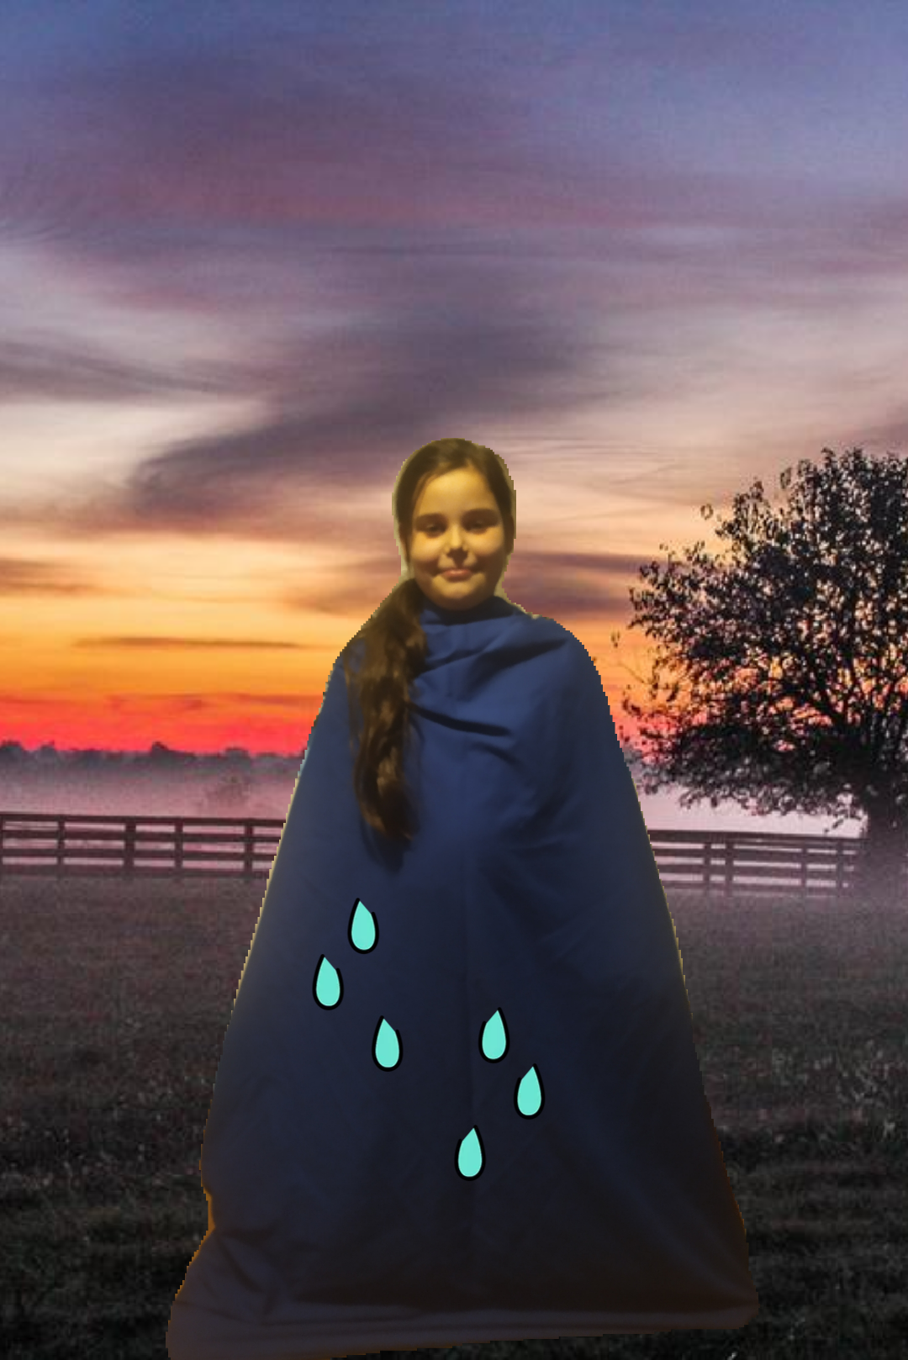

Woda

Slide 8
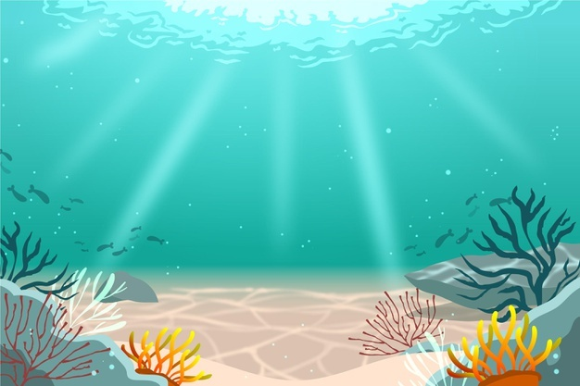
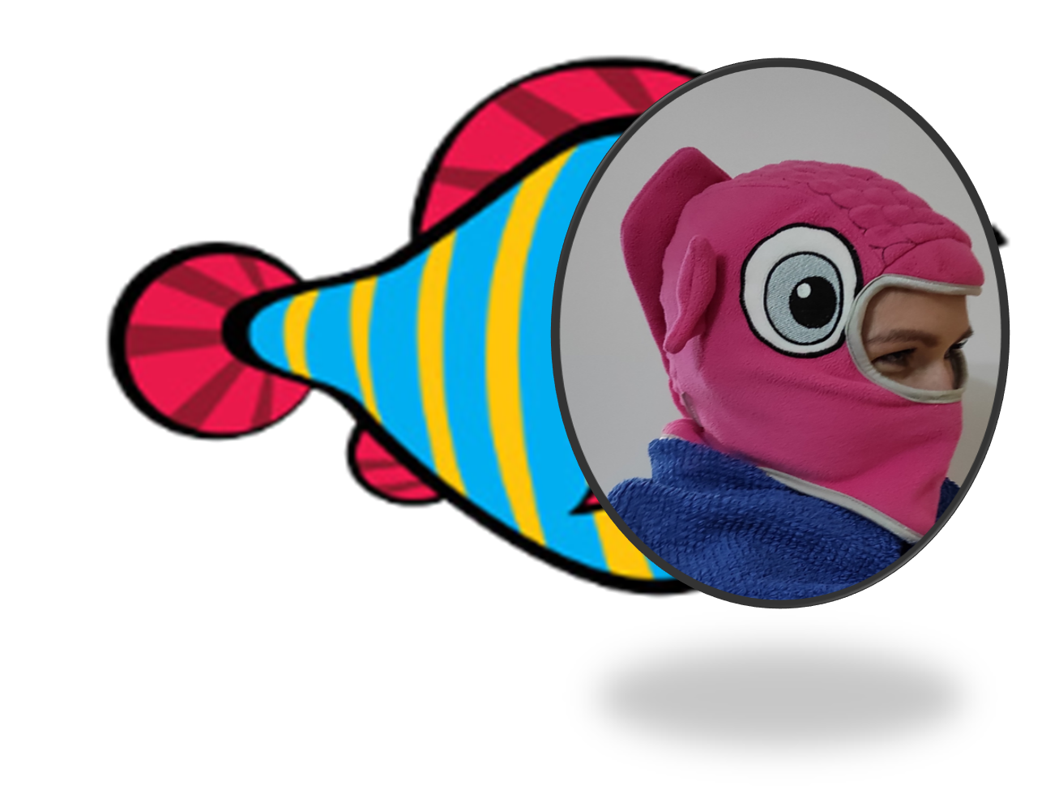
Woda to od Ziemi dar, dlatego o nią dbaj!
Aby życie ludzi, zwierząt i roślin trwało
- zakręcaj kran śmiało!

Slide 9
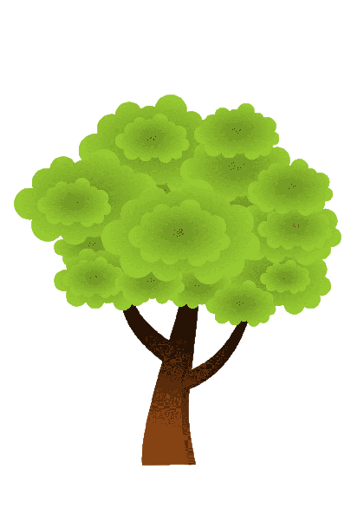
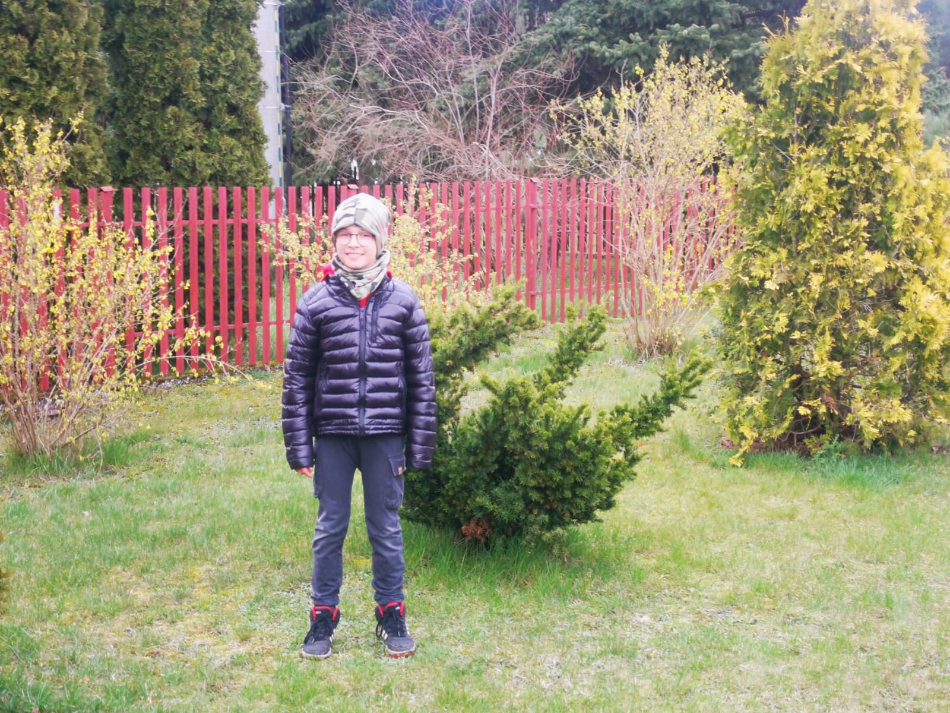
Drzewa

Slide 10
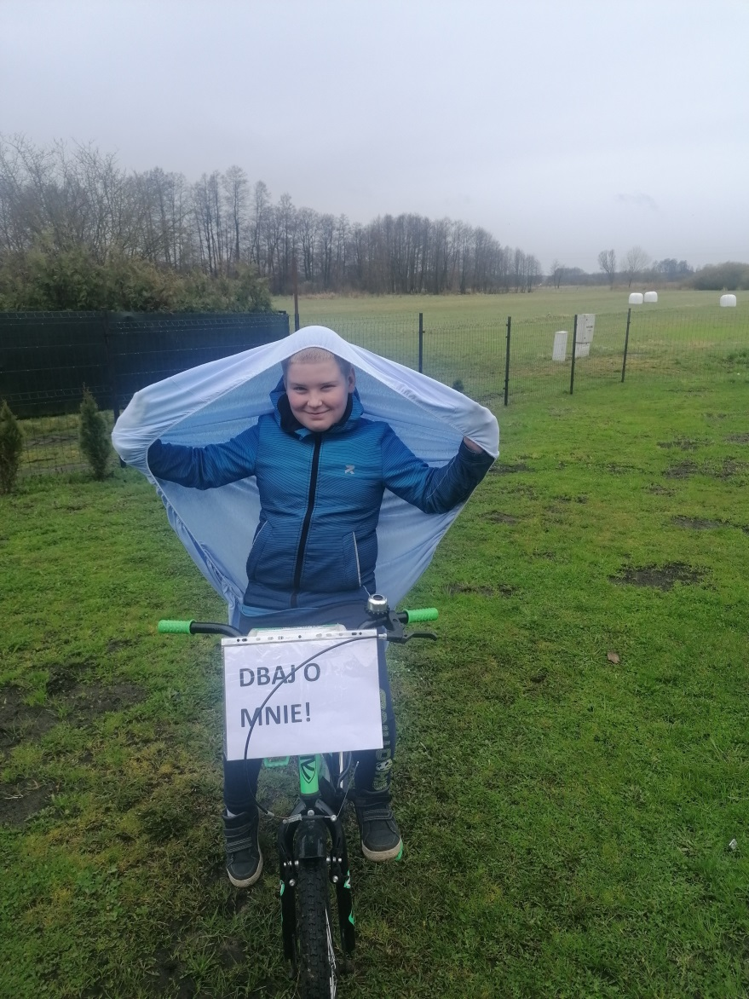
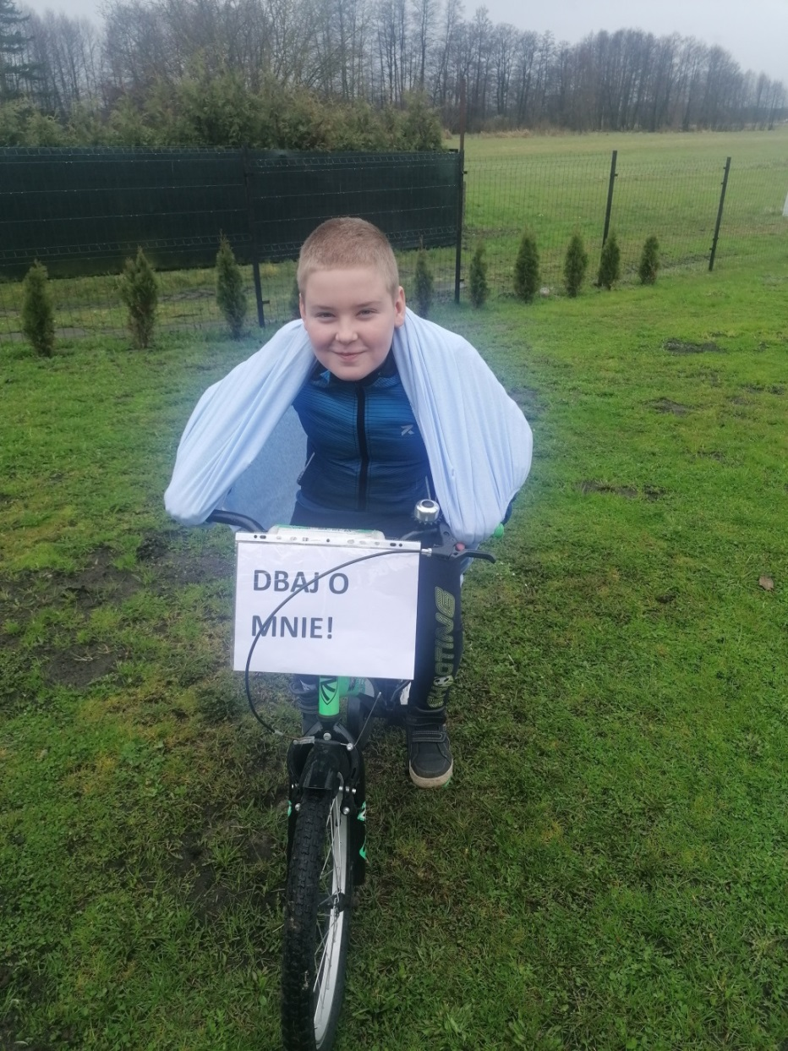
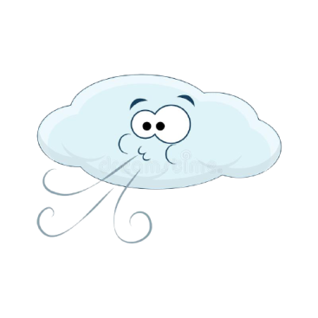
Powietrze

Slide 11

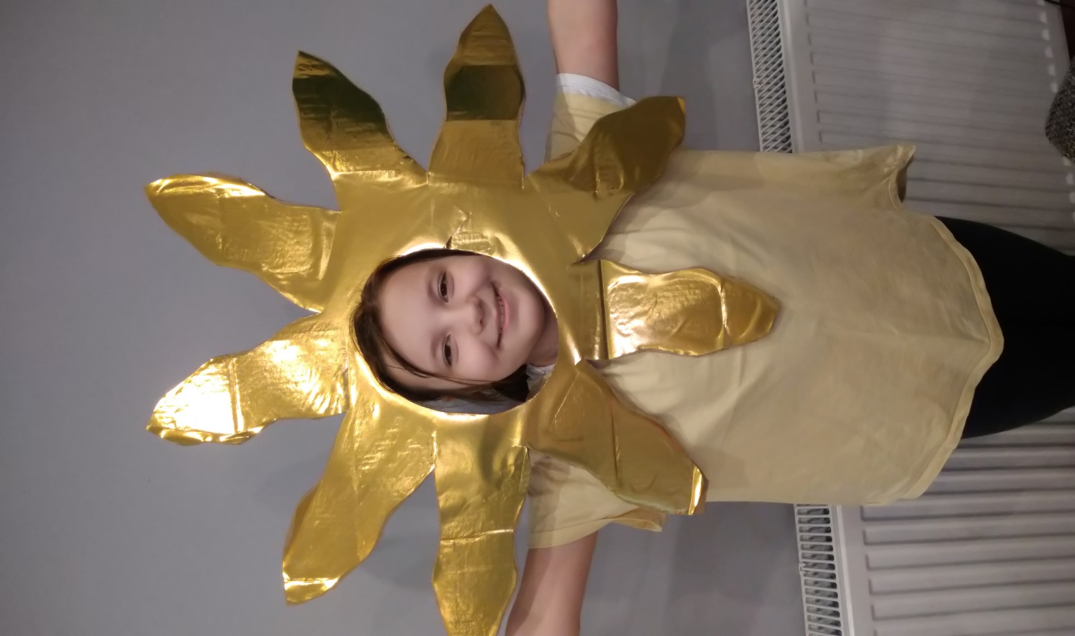
Słońce

Slide 12
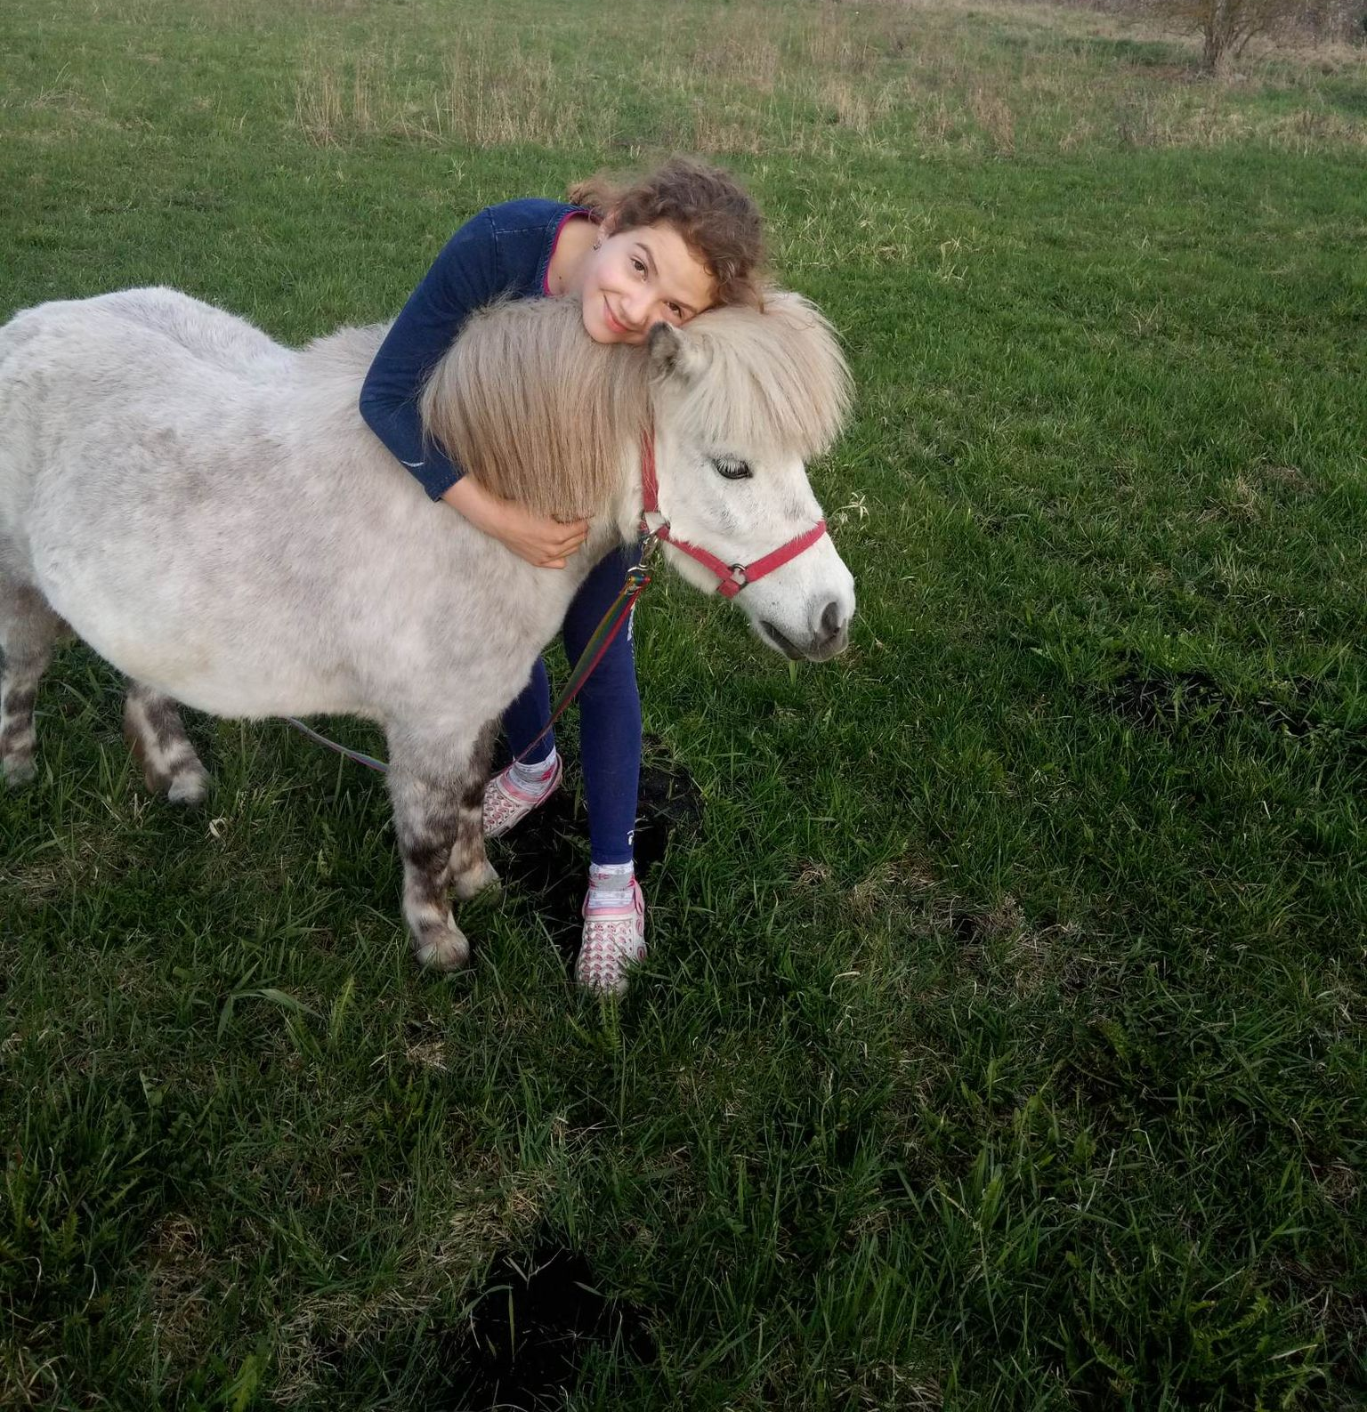
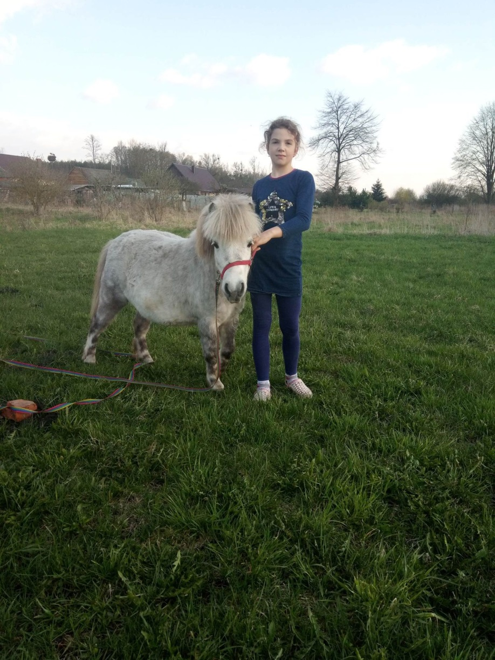

Slide 13
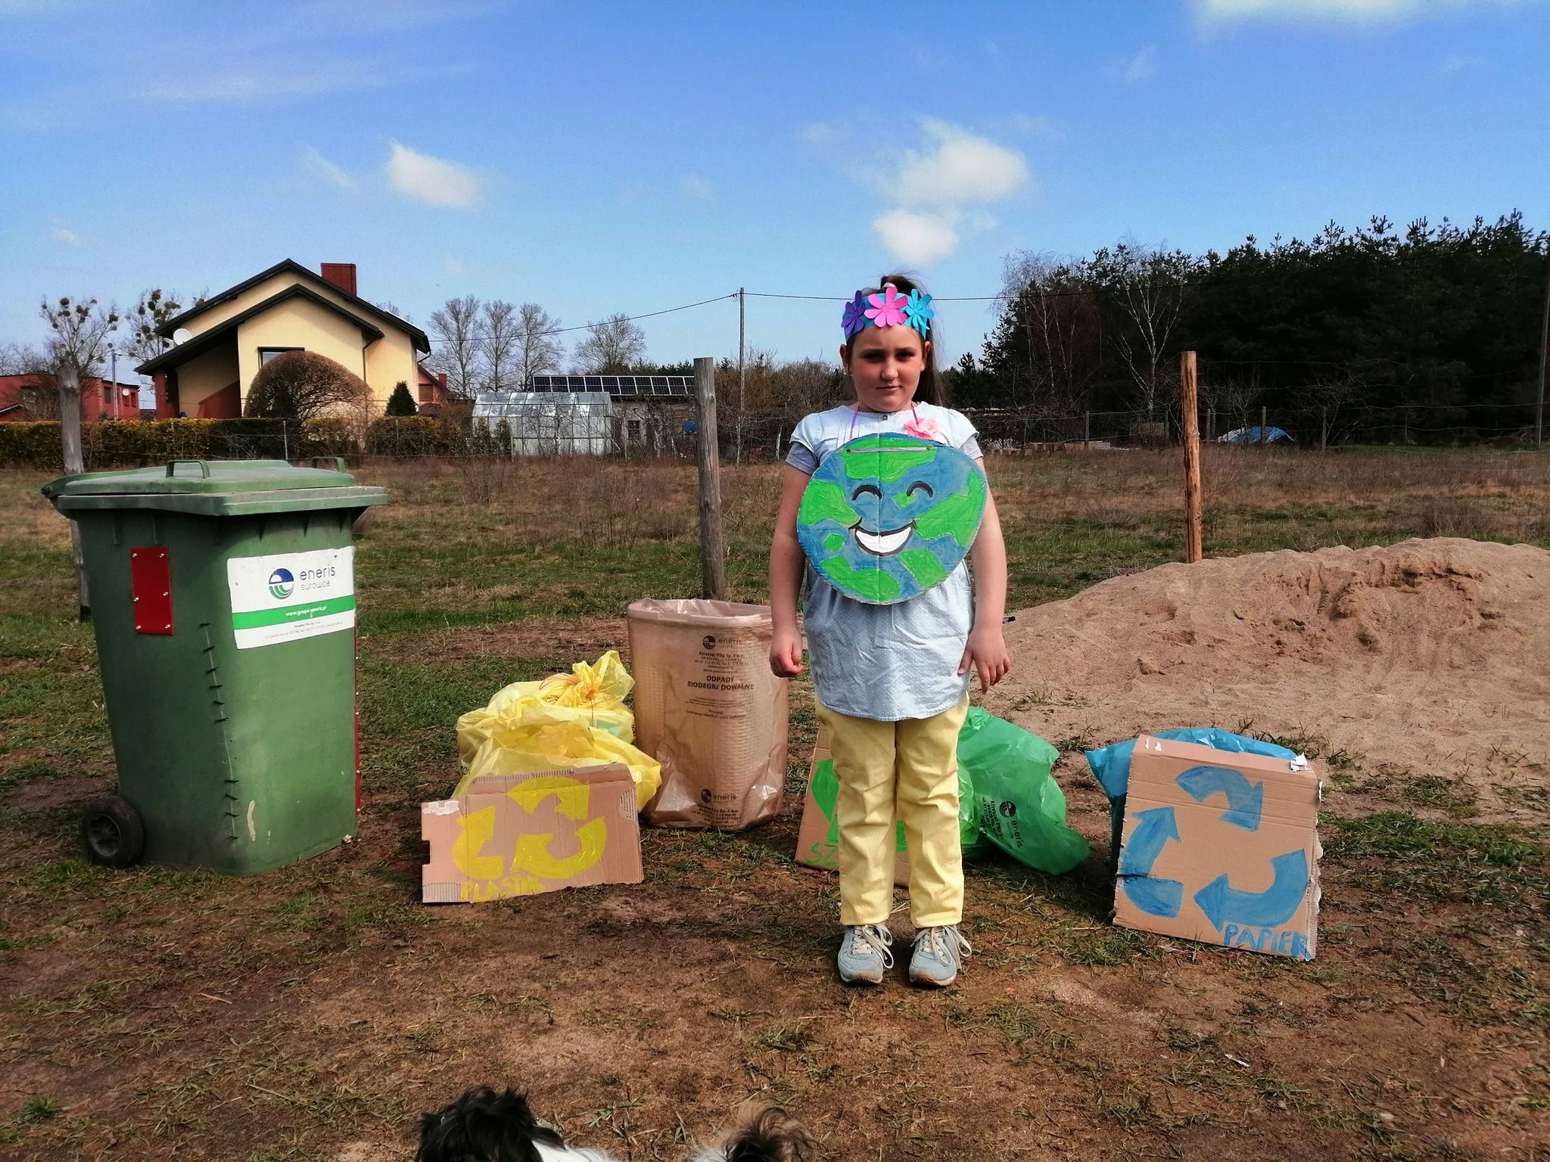

Slide 14

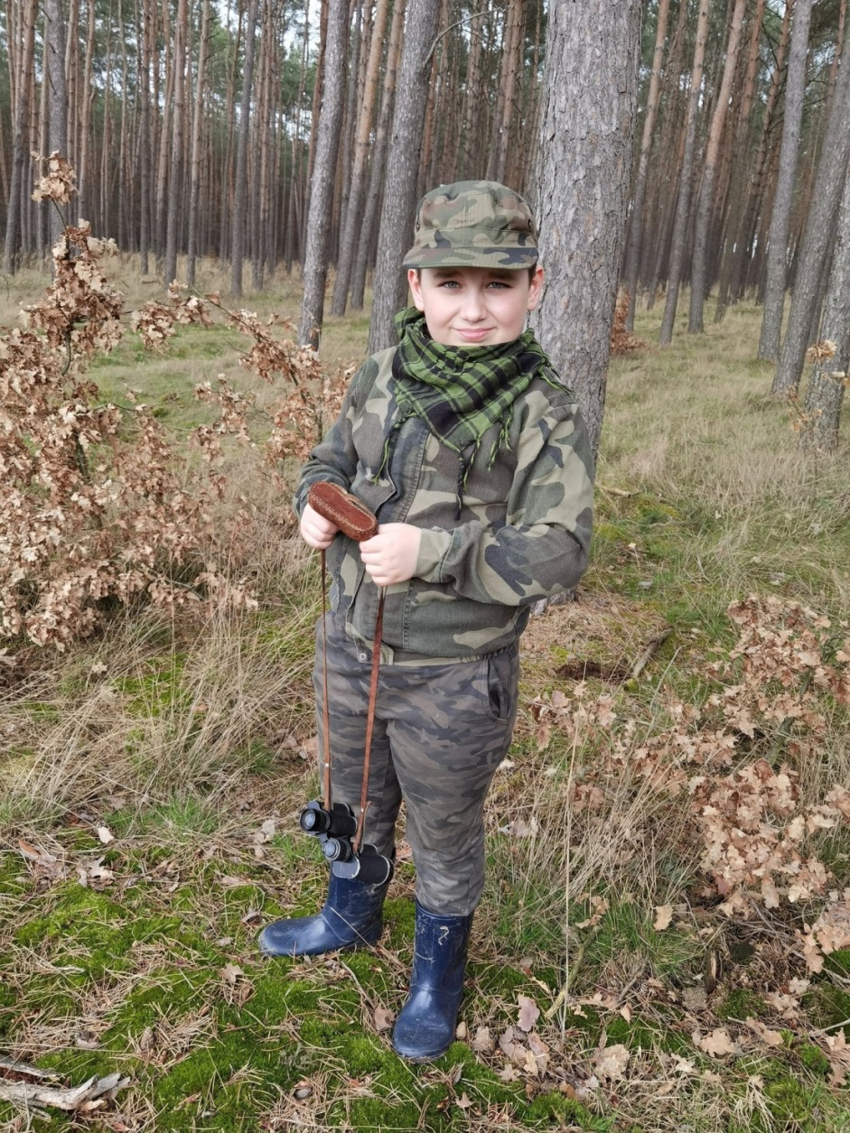
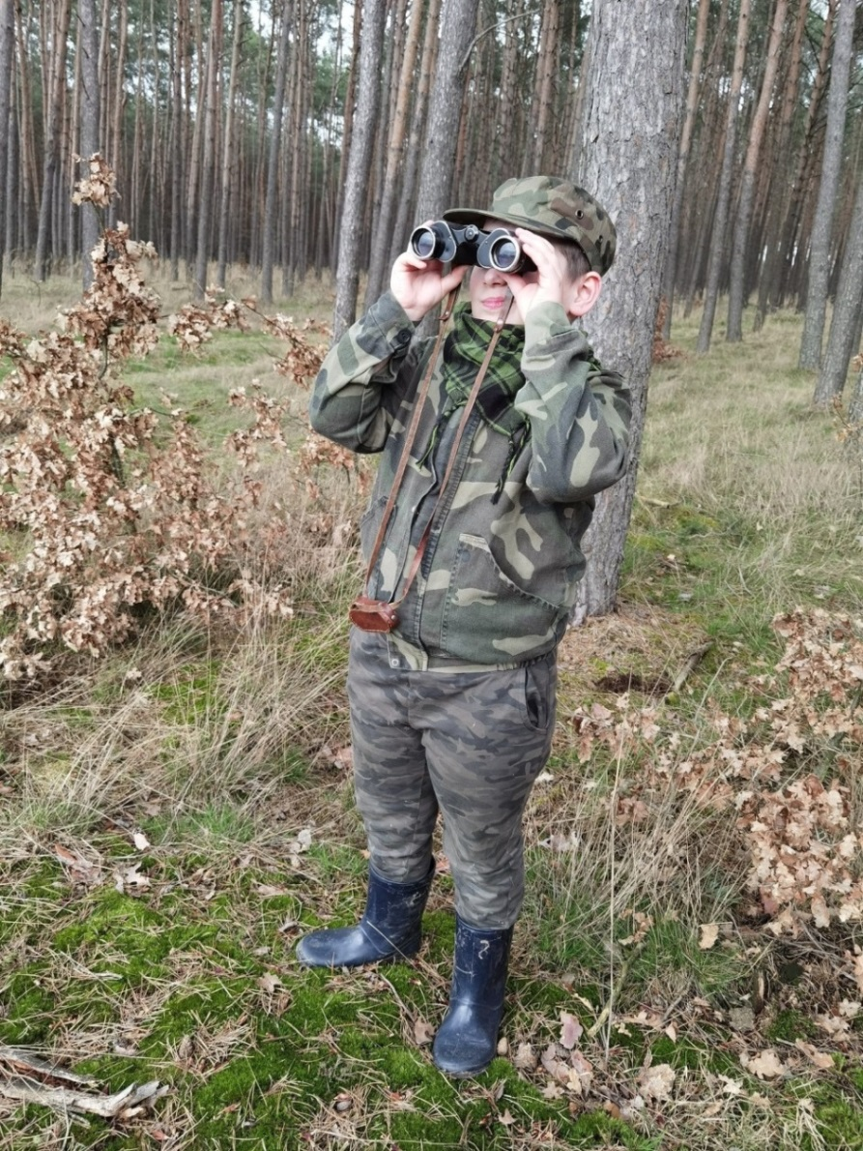
Strażnicy przyrody

Slide 15
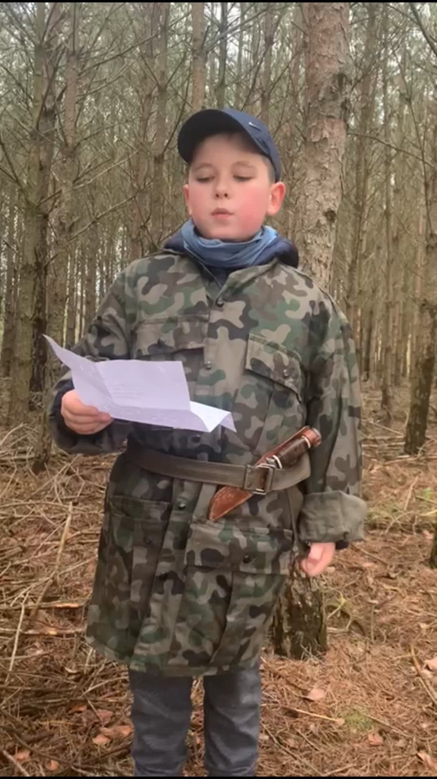

Slide 16
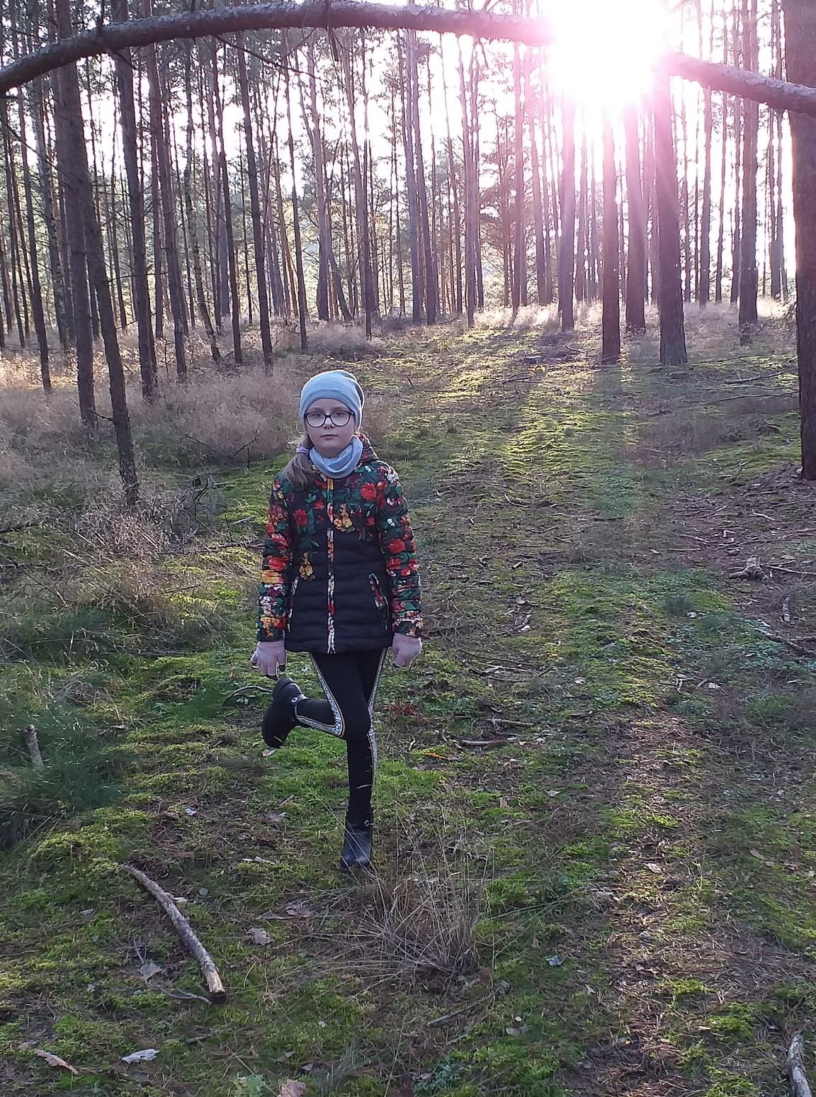


Slide 17
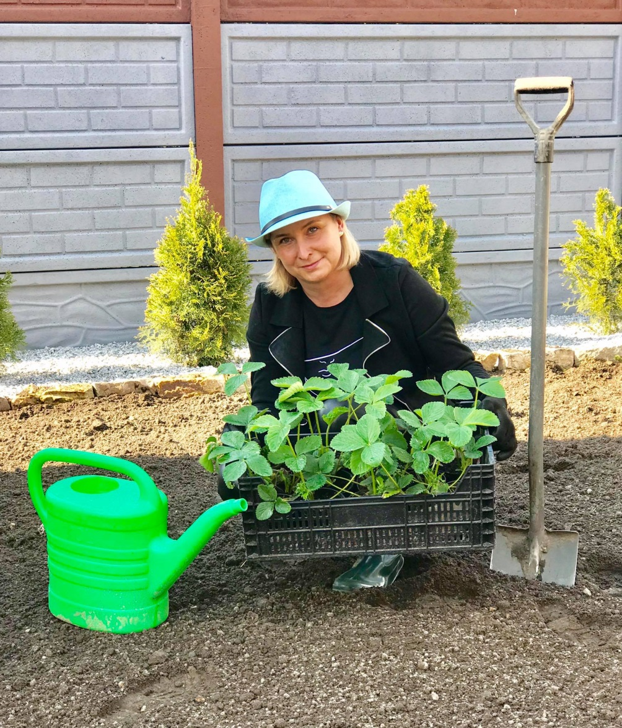
„Ponieważ Ziemia opiekuje się nami, zaopiekujmy
się Ziemią. Odwzajemniajmy miłość jaką nas obdarza, utrzymując ją w czystości i szczęściu.”

Slide 18

Dziękujemy za uwagę!
Inscenizację w wersji online przygotowała klasa III a i III b.

